Slide 1
Unit Test White Box Testing
Rio Antono
201011401677
Testing QA

Slide 2
Daftar Isi
01
02
03
04
05
Unit Test
White Box Testing
CI (Continuous Integration)
CD (Continuous Delivery)
CI/CD Fuzzy Github (Study Case)

Slide 3
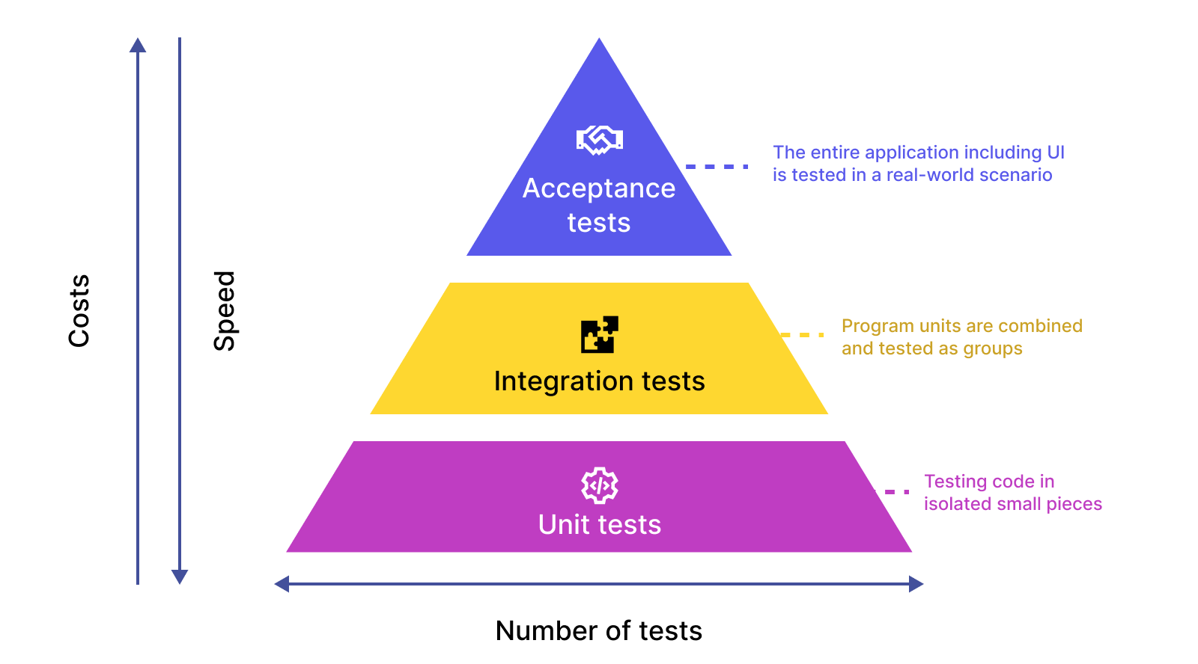
01
Unit Test

Slide 4
Unit Test
Definisi
Poin Penting
Unit testing adalah sebuah teknik pengujian perangkat lunak di mana komponen-komponen individu atau unit-unit dari aplikasi perangkat lunak diuji secara terpisah untuk memastikan bahwa mereka berfungsi dengan benar. Tujuan utama dari pengujian unit adalah untuk memvalidasi bahwa setiap unit kode berfungsi sebagaimana yang diharapkan. Sebuah unit biasanya sesuai dengan bagian kode yang kecil dan terdefinisi dengan baik, seperti fungsi, metode, atau kelas.
Pengujian Terisolasi
Otomatisasi
Dapat Diulangi
Cepat
Menguji Unit Kecil
Asumsi
Integrasi Terus-menerus
Pengembangan Berbasis Uji (Test-Driven Development, TDD)

Slide 5
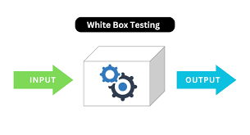
02
White Box Testing

Slide 6
White Box Testing
Definisi
Poin Penting
White box testing, juga dikenal sebagai uji kotak transparan, pengujian struktural, atau pengujian kotak kaca, adalah teknik pengujian perangkat lunak yang berfokus pada struktur internal, logika, dan kode internal aplikasi. Dalam uji kotak putih, para pengujian memiliki pengetahuan tentang cara kerja internal perangkat lunak, termasuk kode sumbernya, algoritma, dan struktur data. Pengetahuan ini digunakan untuk merancang kasus uji yang menilai kebenaran logika program, aliran data, dan fungsionalitasnya.
Pengetahuan tentang Struktur Internal
Cakupan Kode
Pengujian Jalur
Analisis Aliran Data
Analisis Aliran Kontrol
Pengujian Batas
Cakupan Pernyataan
Cakupan Cabang
Cakupan Jalur
Pemartisi Kesetaraan
Ulasan Kode

Slide 7
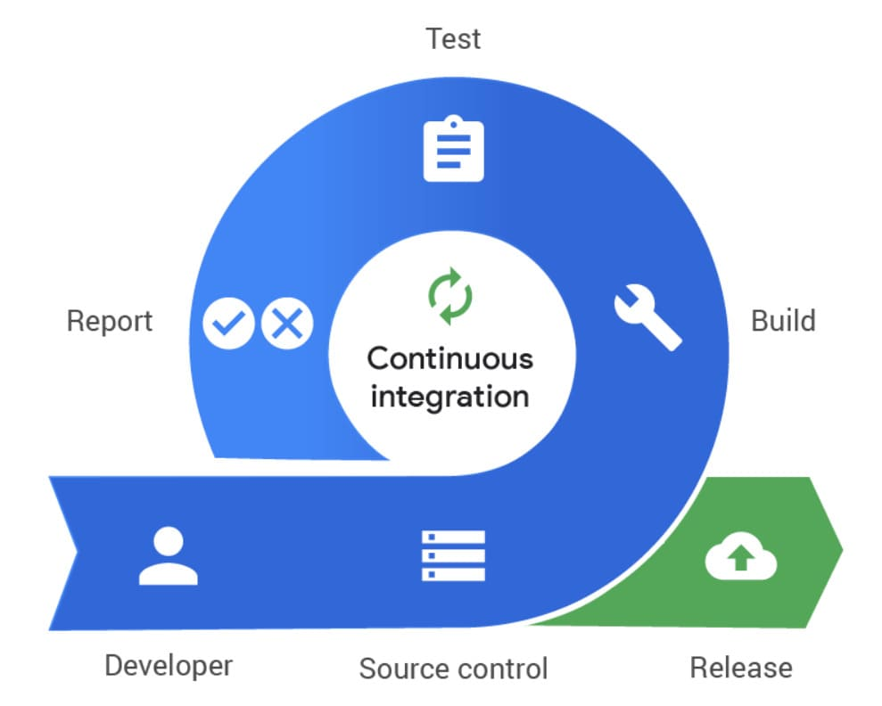
03
CI (Continuous Integration)

Slide 8
CI (Continuous Integration)
Definisi
Poin Penting
Continuous Integration (CI) adalah praktik pengembangan perangkat lunak yang bertujuan untuk meningkatkan efisiensi dan kualitas pengembangan melalui integrasi otomatis, pengujian, dan peninjauan kode secara terus-menerus. Tujuan utama CI adalah untuk memungkinkan pengembang berkolaborasi secara efektif dan mendeteksi masalah perangkat lunak lebih awal dalam siklus pengembangan.
Integrasi Otomatis
Pengujian Otomatis
Penerapan Kode
Peninjauan Kode
Notifikasi dan Laporan
Build Otomatis
Alat CI

Slide 9
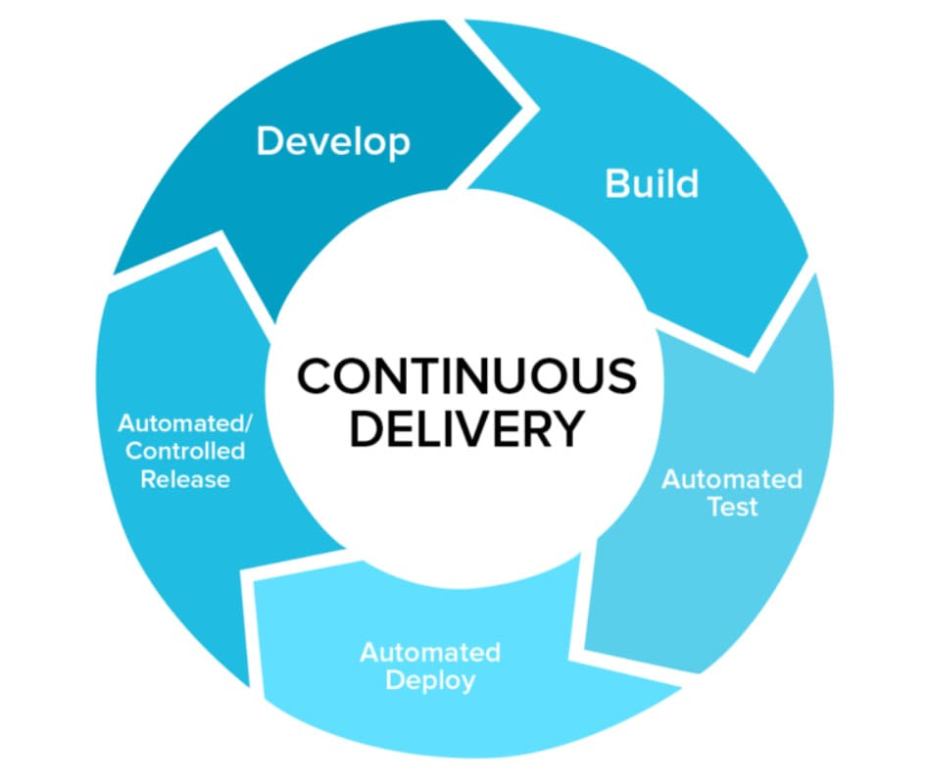
04
CD (Continuous Delivery)

Slide 10
CD (Continuous Delivery)
Definisi
Poin Penting
Continuous Delivery (CD) adalah praktik dalam pengembangan perangkat lunak yang fokus pada otomatisasi dan efisiensi proses pengiriman perangkat lunak ke produksi. CD bertujuan untuk membuat pengiriman perangkat lunak menjadi lebih cepat, lebih andal, dan lebih terprediksi dengan cara yang meminimalkan risiko dan masalah. Ini adalah langkah selanjutnya setelah Continuous Integration (CI) dalam aliran kerja pengembangan perangkat lunak.
Automated Deployment
Pipeline Otomatis
Release Cadence
Pengujian Otomatis
Deployment ke Lingkungan Produksi
Rollbacks yang Aman
Monitoring dan Feedback
Konsep "Build Once, Deploy Anywhere"

Slide 11

05
CI/CD Fuzzy Github

Slide 12
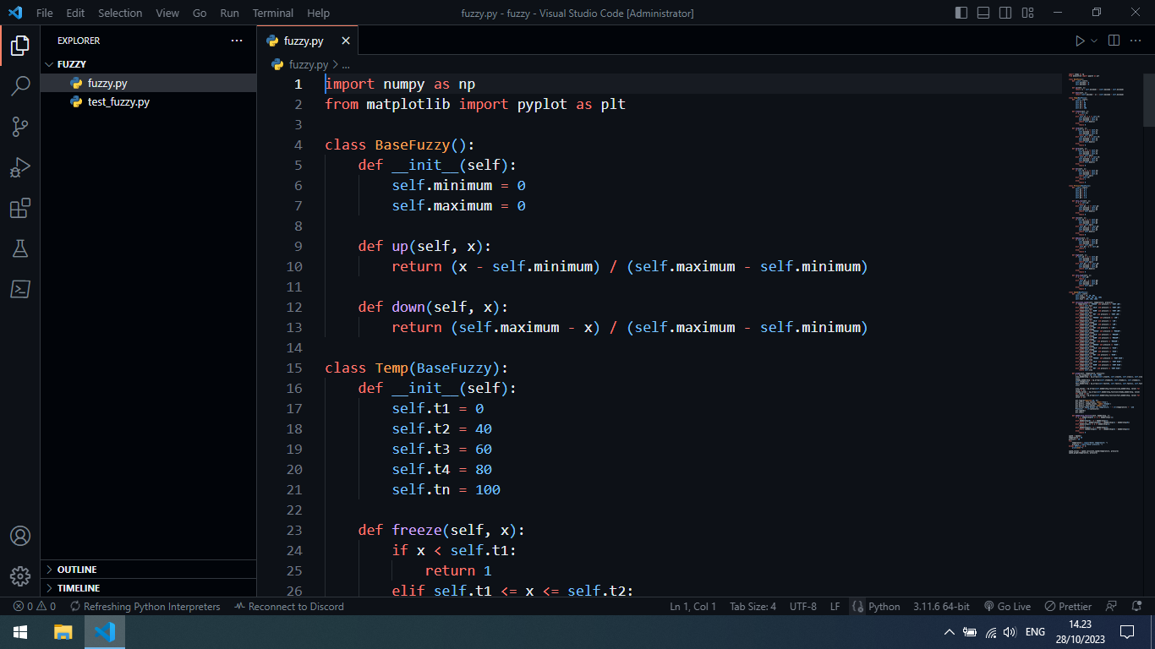
CI/CD Fuzzy Github (Study Case)
1. Buat file fuzzy.py

Slide 13
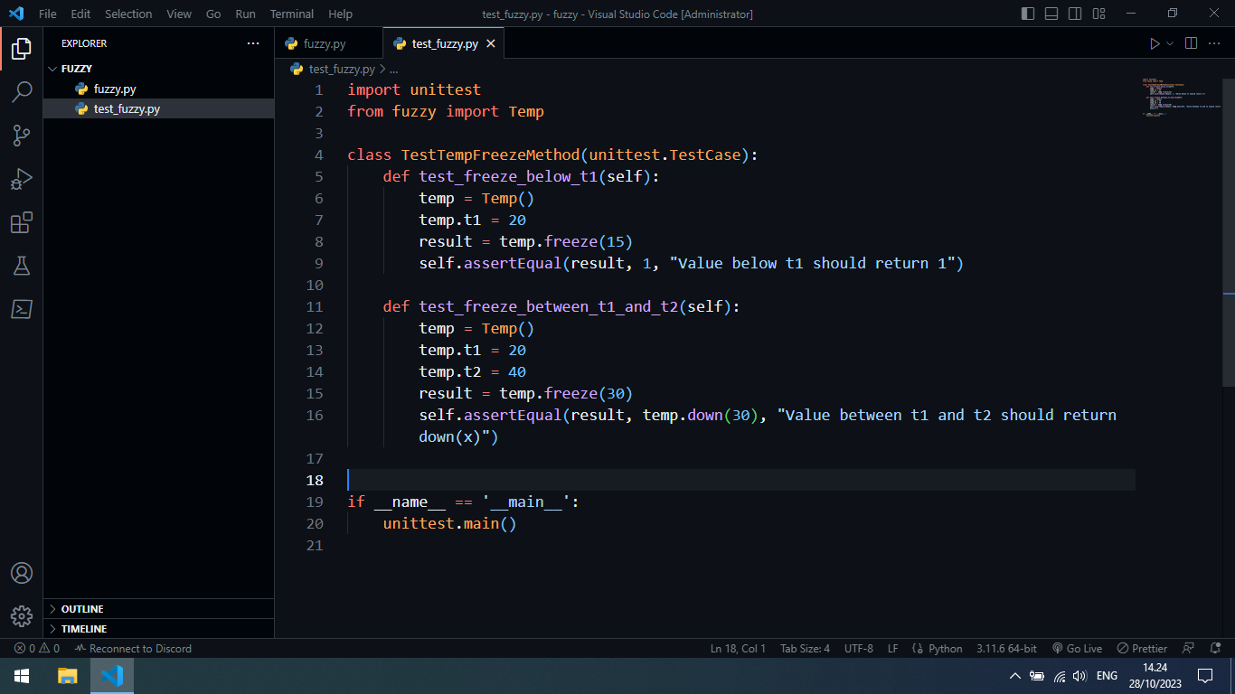
CI/CD Fuzzy Github (Study Case)
2. Buat file test_fuzzy.py

Slide 14
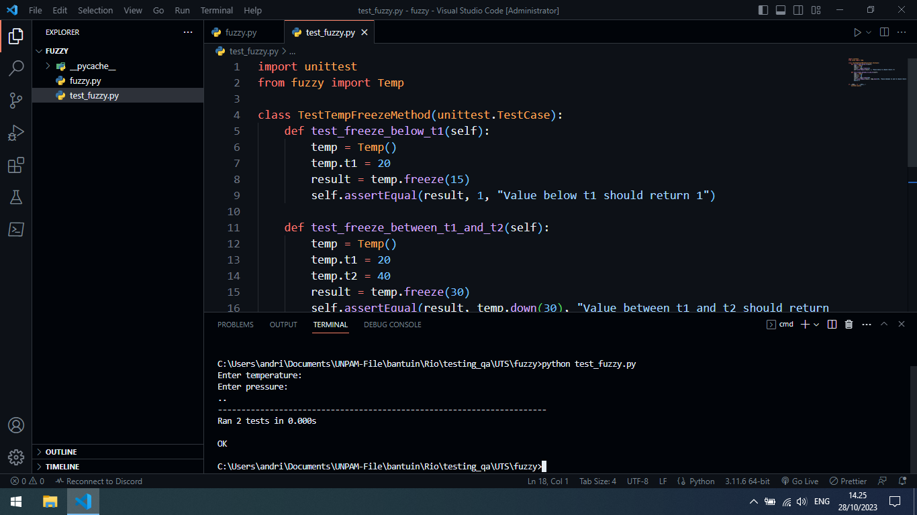
CI/CD Fuzzy Github (Study Case)
3. Buka terminal ketik python test_fuzzy.py

Slide 15
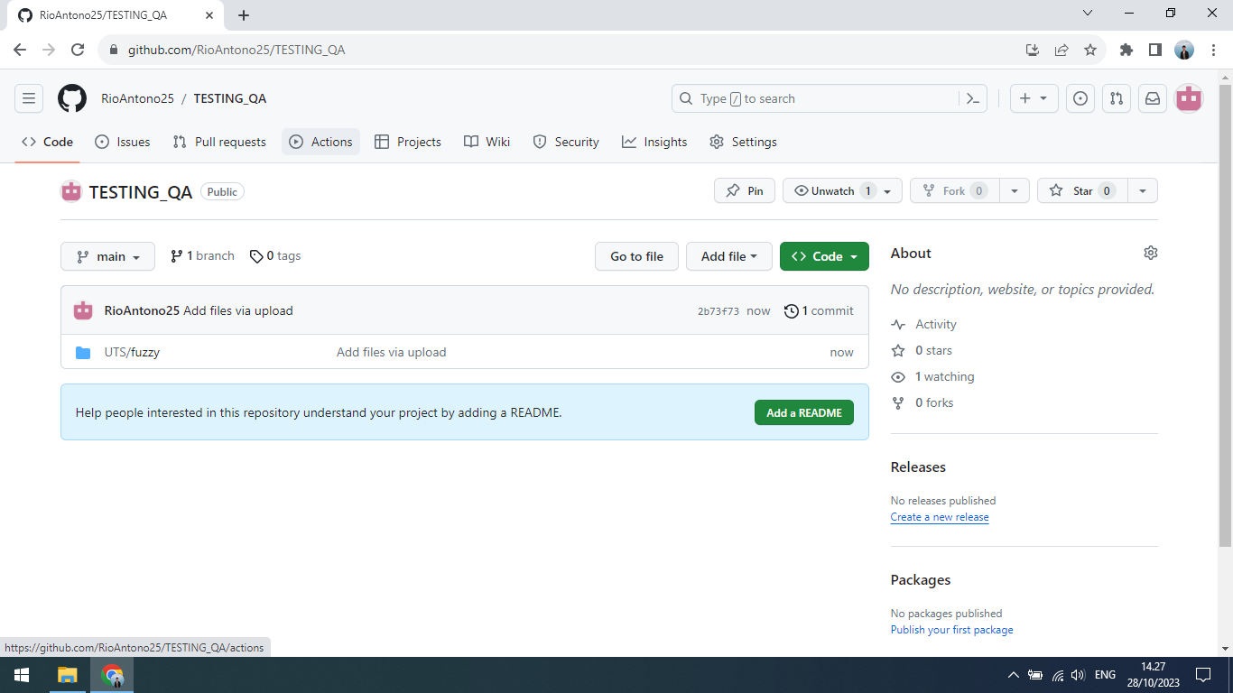
CI/CD Fuzzy Github (Study Case)
4. Upload project ke github, lalu buka tab Actions

Slide 16
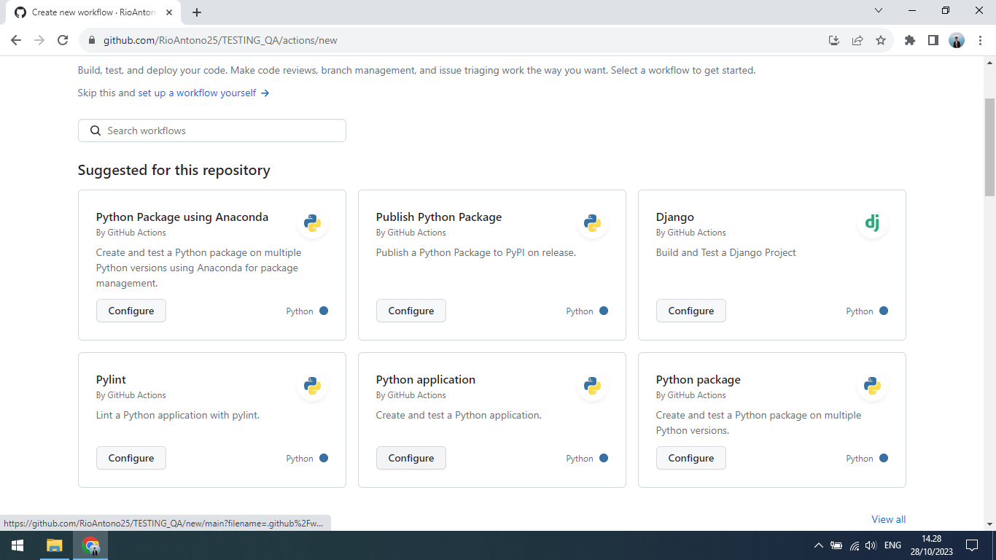
CI/CD Fuzzy Github (Study Case)
5. Pilih Python application click configure

Slide 17
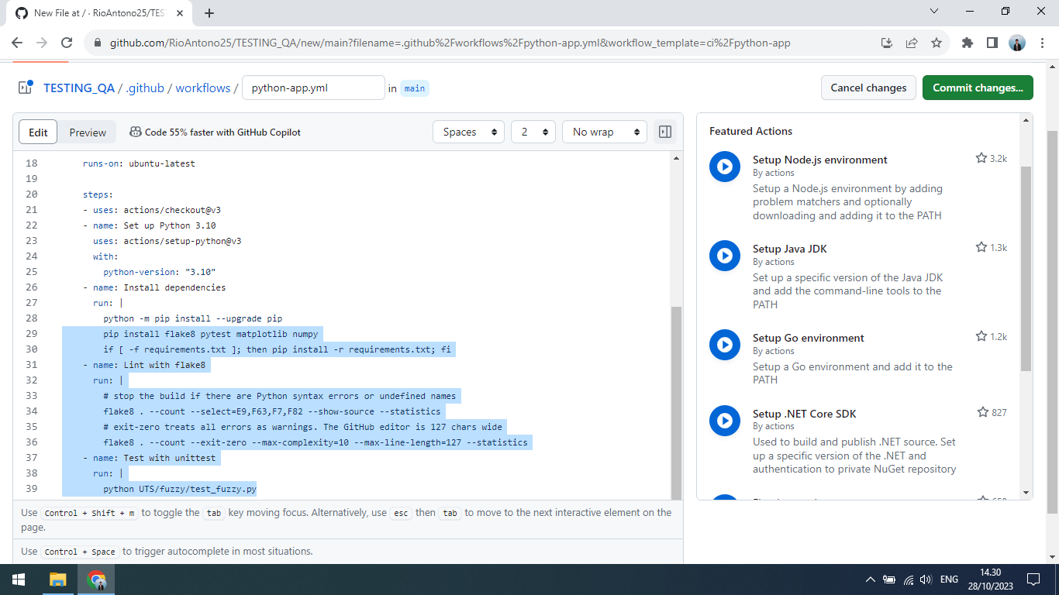
CI/CD Fuzzy Github (Study Case)
6. Sesuaikan kode di bawah lalu click commit change 2 kali

Slide 18
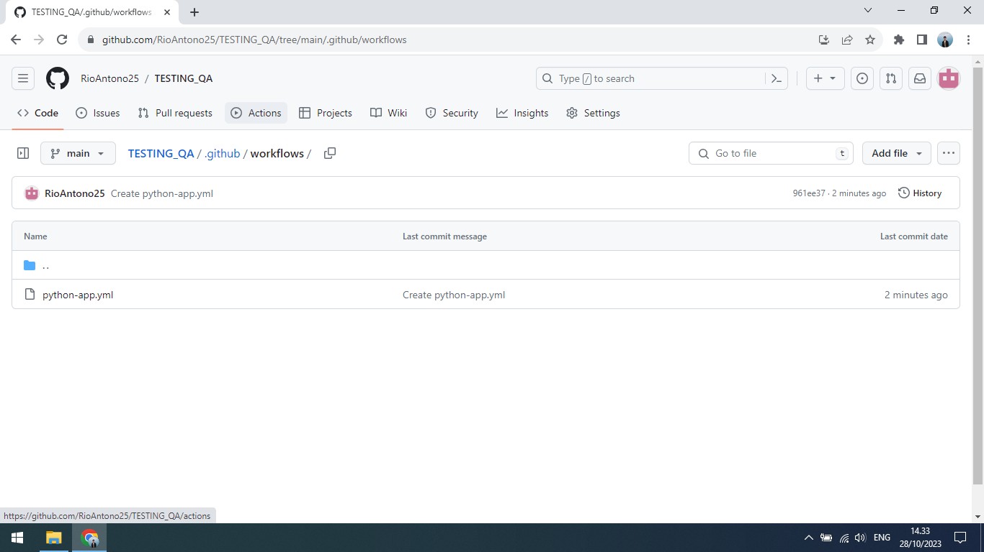
CI/CD Fuzzy Github (Study Case)
7. Buka kembali tab Actions

Slide 19
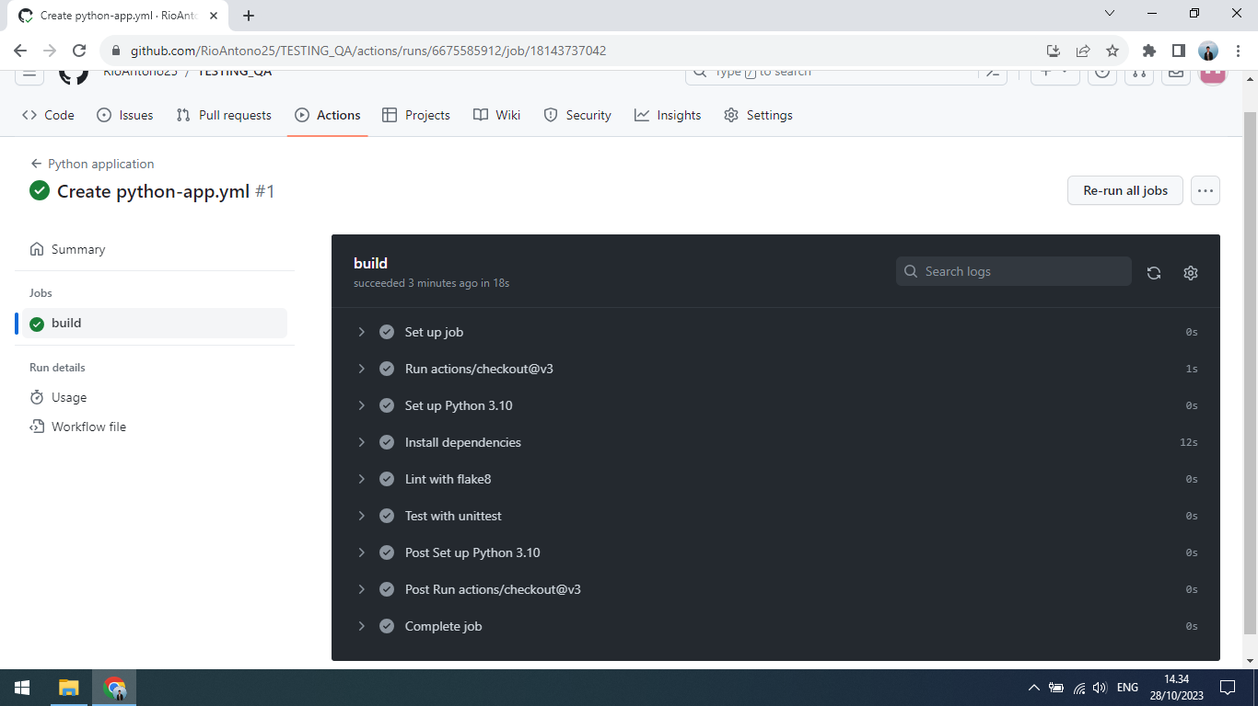
CI/CD Fuzzy Github (Study Case)
8. Buka Build, berikut hasil test CI/CD

